Slide 1
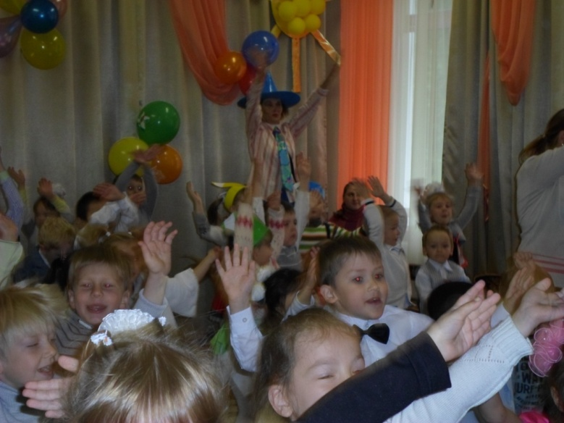
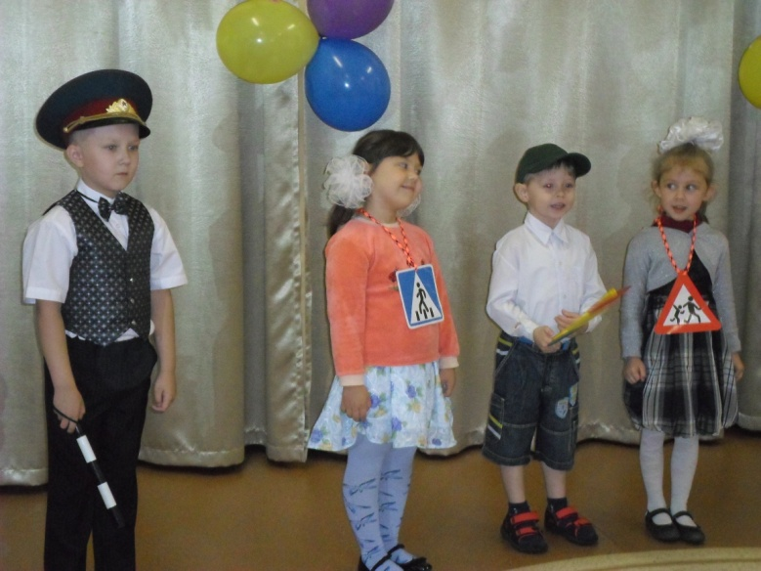
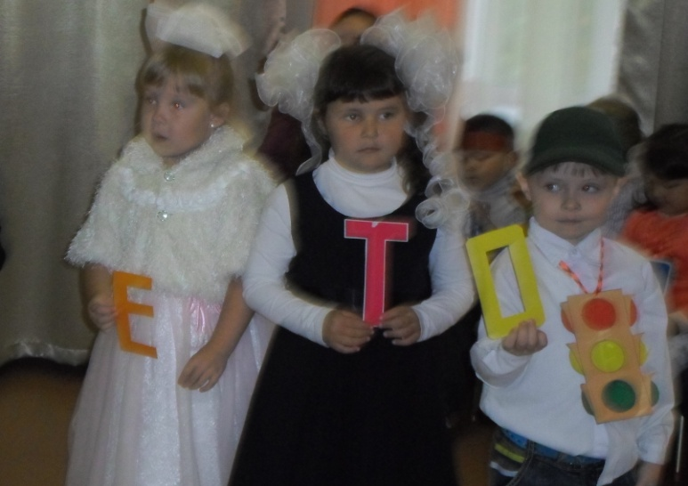
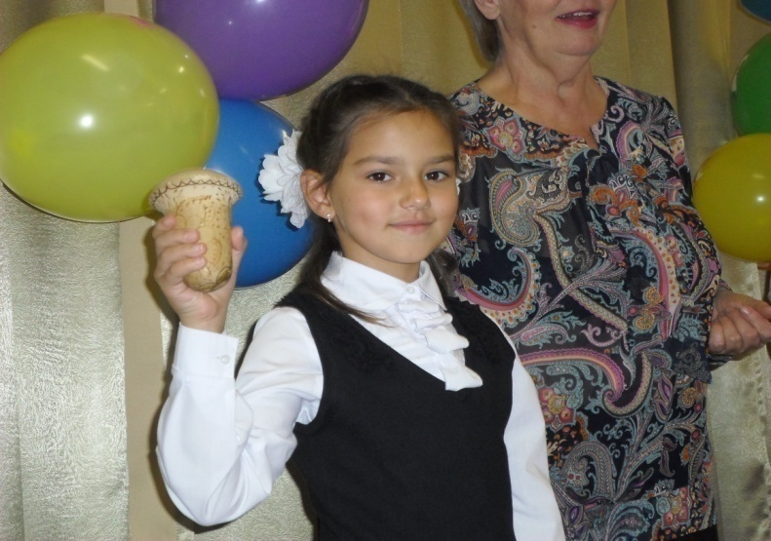
Развлечение «Встречаем День знаний с Незнайкой» корпус № 1
Муниципальное автономное дошкольное образовательное учреждение «Детский сад № 11» День знаний 2015

Slide 2
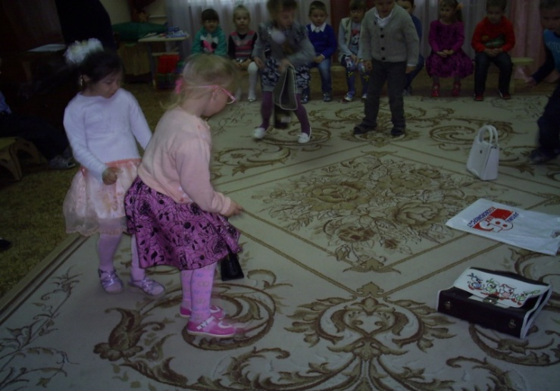
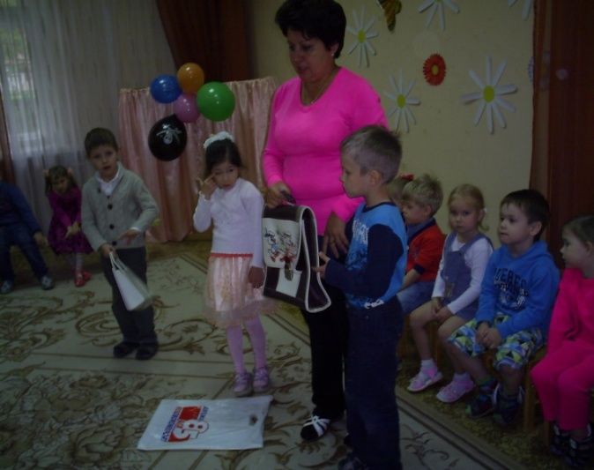
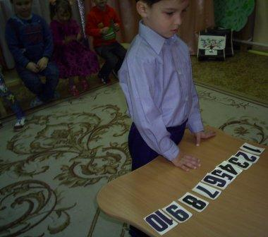
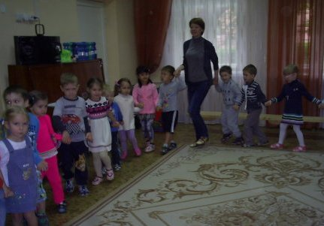
Муниципальное автономное дошкольное образовательное учреждение «Детский сад № 11» День знаний 2015 Праздник «День знаний» корпус 2

Slide 3
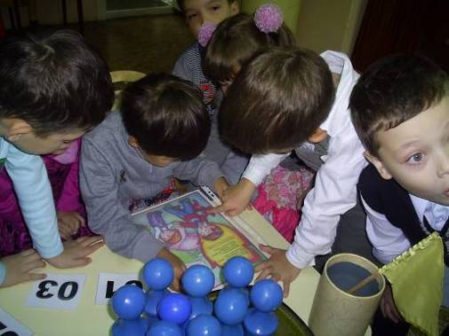
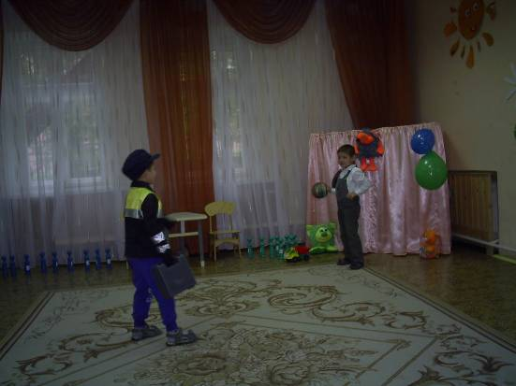
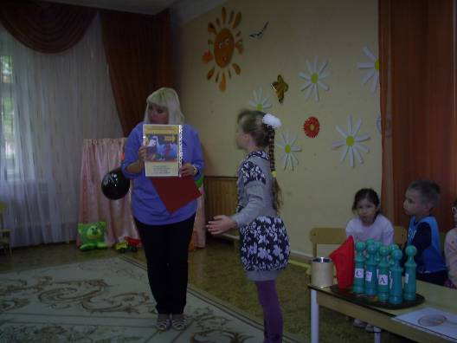
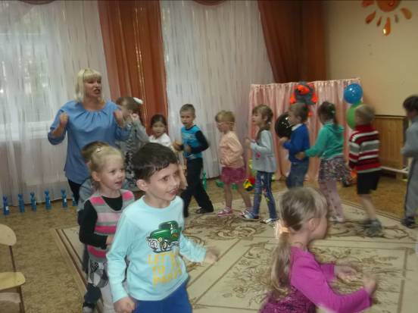
Муниципальное автономное дошкольное образовательное учреждение «Детский сад № 11» День знаний 2015 Игра - соревнование «Школа безопасности» корпус 2

Slide 4
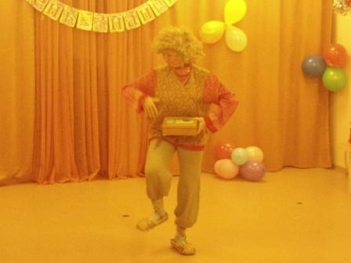
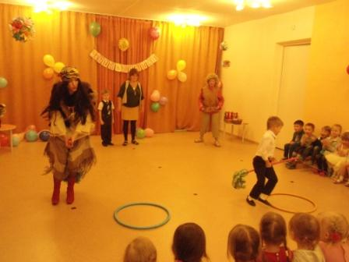
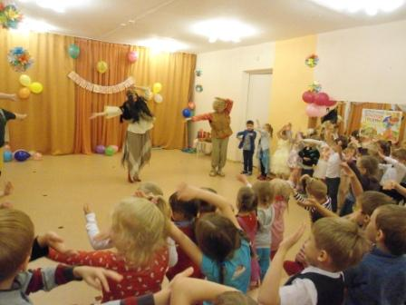
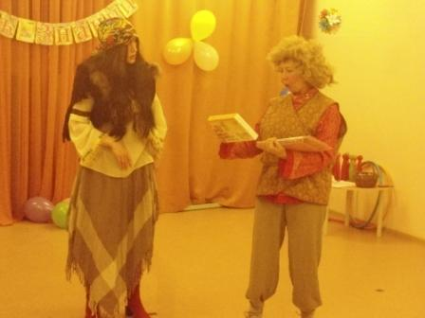
Муниципальное автономное дошкольное образовательное учреждение «Детский сад № 11» День знаний 2015 Развлечение «Кузя в гостях у детей» корпус 3

Slide 5
Муниципальное автономное дошкольное образовательное учреждение «Детский сад № 11» День знаний 2015 Выставка «Мои родители - школьники» корпус 3

Slide 6
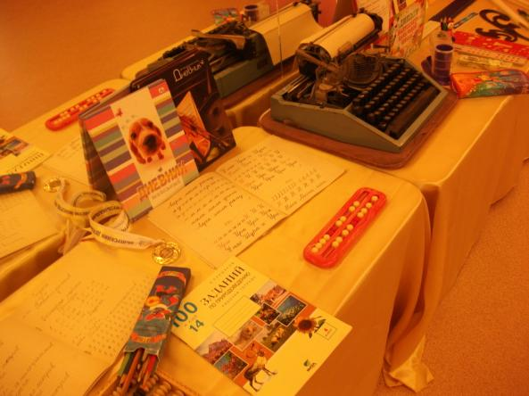
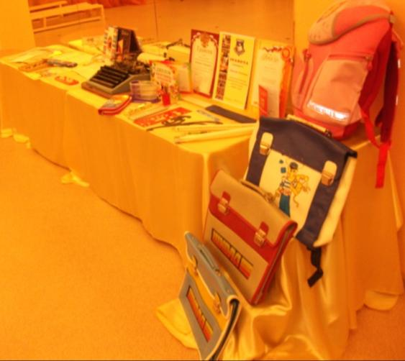
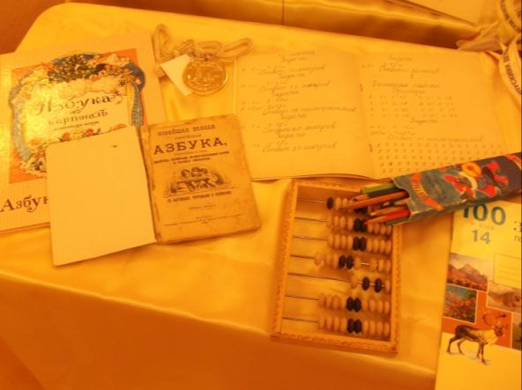
Муниципальное автономное дошкольное образовательное учреждение «Детский сад № 11» День знаний 2015 Выставка из истории школьных принадлежностей «Бабушкин портфель» корпус 3

